Slide 1
SISTEMA DE SEGURIDAD INDUSTRIAL
PRESENTADO POR:
Camacho Solórzano Allan
Cepeda Morán Mariela
Tapia Palomino Claudia
MICROCONTROLADORES AVANZADOS

Slide 2
OBJETIVOS
Desarrollar un Sistema de Seguridad Industrial en la forma de un prototipo didáctico, incluyendo su diseño, pruebas e implementación. El sistema será configurable, adaptable y escalable a diferentes situaciones industriales reales.
Desarrollar un instrumento virtual para la visualización de los diferentes sucesos que ocurren dentro de la industria.
Desarrollar una base de datos para el almacenamiento de todos los sucesos ocurridos.

Slide 3
INTRODUCCIÓN
Este proyecto tiene la finalidad de demostrar desde todos los puntos de vista la viabilidad de la implementación de los sistemas de visión en procesos industriales para seguridad.
Debido a la constante evolución tecnológica, la forma de implementar controles automáticos en las industrias van cambiando, permitiendo que procesos repetitivos sean realizados por computadoras, facilitando el funcionamiento de un proceso. Con este proyecto se desarrolló un programa en LabVIEW versión 8.5 que permite visualizar la variación de temperatura captado por sensores así como también hacer el control de personal dentro de un área.

Slide 4
INTRODUCCIÓN
Estos eventos serán registrados en una base de datos con la información necesaria y adicionales como fecha, hora e imágenes capturadas mediante cámaras web que emplean el paquete IMAQ Visión de LabVIEW .

Slide 5
  DESCRIPCION GENERAL
Para la realización de este proyecto se utilizó el programa LabVIEW 8.5 con sus librerías para visión IMAQ VISION aplicadas en el diseño de las diferentes aplicaciones. El sistema visualiza y controla remotamente la entrada y salida de personal dentro de ciertas áreas industriales. Mediante sensores de movimiento se detecta presencia, guardándose la fecha, hora e imagen, de la actividad detectada, en una tabla de una base de datos. El sistema además controla la temperatura ambiental y activa alarmas en los casos requeridos.

Slide 6
DESCRIPCIÓN GENERAL
Como elementos de hardware e utilizaron: un sensor de movimiento LX16C; un sensor de temperatura LM35; cámara web para la captura y envío de imágenes; un microcontrolador de Microchip 18F4520 encargado de procesar las señales de los sensores y configurar la comunicación vía Ethernet, asistido por el módulo ET-MINI ENC28J60.

Slide 7
  ALCANCE
El alcance de nuestro proyecto está enfocado bajo los parámetros de necesidad de seguridad industrial en las que hoy en día se desarrolla un correcto ambiente laboral y como una buena alternativa presentamos nuestro sistema que puede ser desarrollado e implementado en cualquier industria.
→Poder visualizar cada sector de la industria a cualquier hora de trabajo mediante el uso de cámaras sin necesidad de estar físicamente en la empresa, sino simplemente controlar remotamente desde cualquier lugar en el que nos encontremos mediante una red virtual.

Slide 8
  LIMITACIONES
Para la realización del Sistema de Seguridad Industrial planteado podemos encontrarnos con que la tarjeta de interfaz Ethernet ENC28J60 así como también el microcontrolador 18F4520 no se encuentren disponibles en el mercado limitando el tiempo de implementación ya que se causaría retraso porque se debería importar dichos dispositivos.
El sistema necesita de una persona que esté monitoreando para poder tomar la decisión de lo que debe hacer cuando su aplicación le está mostrando que ocurre un suceso en algún sector.

Slide 9
Limitaciones del proyecto
  LIMITACIONES
Con respecto al sensor de movimiento el limitante es que abarca un rango de 180° y sensa distancias de 2m a 11my a nivel industrial sería preferible tener un sensor que abarque los 360° porque estamos trabajando en lugares mucho más amplios.
El sensor de temperatura que usamos para el prototipo es útil para ambientes que no sobrepasen los 150°, este sensor se debe cambiar dependiendo de la industria que desee implementar el sistema ya que pueden trabajar con temperaturas mucho más elevadas.

Slide 10
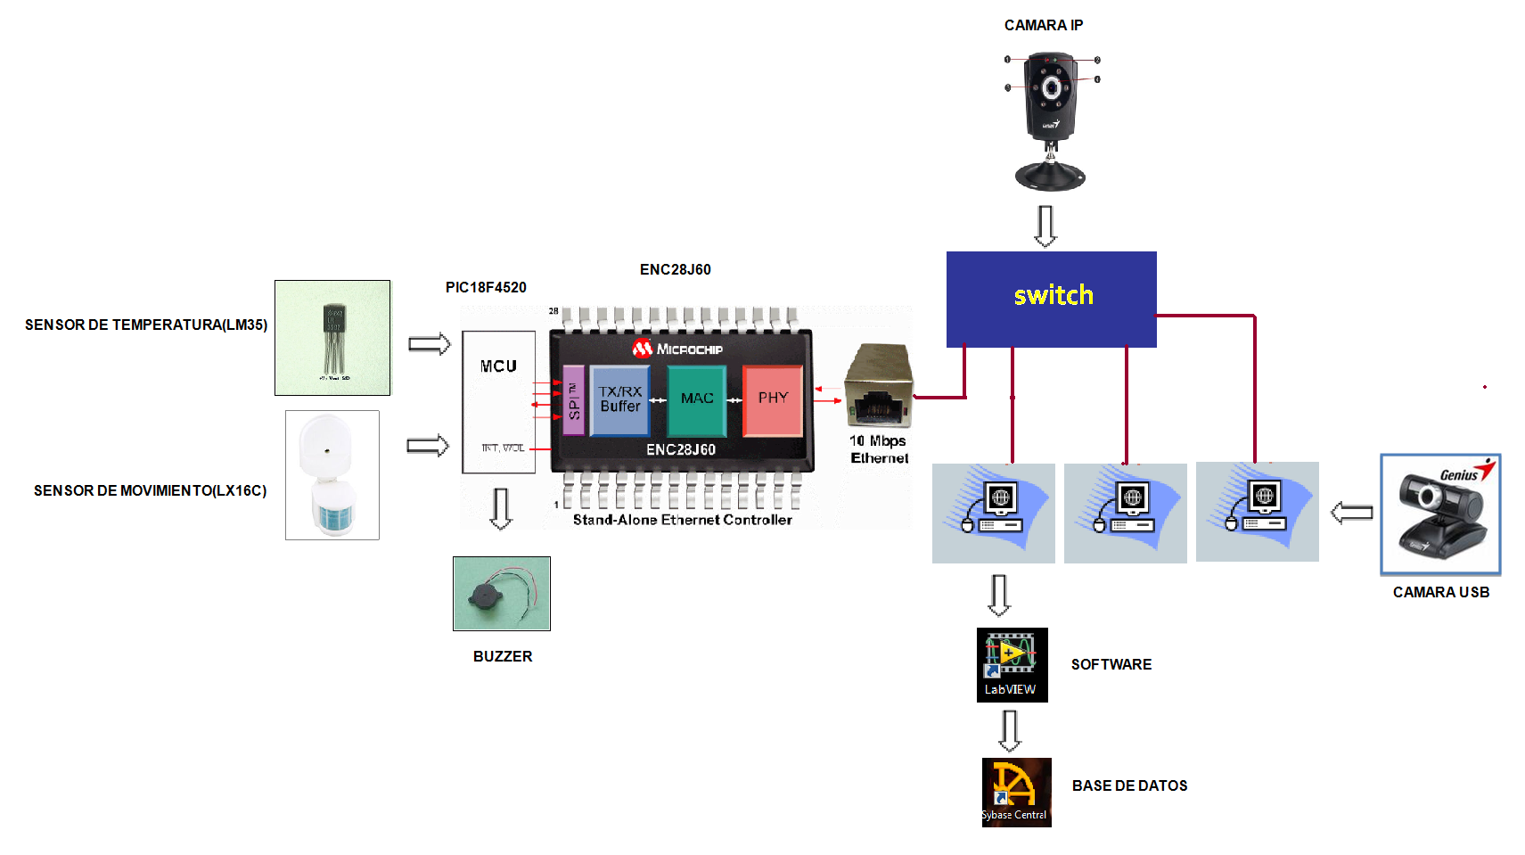
DIAGRAMA DE BLOQUES

Slide 11
DESCRIPCIÓN DE DIAGRAMA
→ El bloque de sensores está compuesto por el sensor de temperatura LM35 y el de presencia LX16C los cuales permiten la adquisición de datos analógicos.
→El bloque del PIC18F4520 se encarga de las funciones de control del sistema con el programa MikroBasic para digitalizar los datos análogos que le están entregando los sensores así como también configurar la comunicación con la tarjeta ENC28J60 por medio del protocolo UDP.
Los datos que ha procesado el PIC18F4520 son enviados al bloque de interfaz de comunicación Ethernet que está formado por el módulo ET-MINI ENC28J60 el cual permite la comunicación entre el sistema con la red.

Slide 12
DESCRIPCIÓN DE DIAGRAMA
El comportamiento de los dispositivos de captura de imagen son activados dependiendo de la adquisición de datos de los sensores caso contario estarían activados todo el tiempo para visualizar el movimiento dentro de la industria.
→ La salida del módulo Ethernet estará en red con la PC donde se visualizara en LABVIEW los diferentes sucesos y estos serán enviados a una base de datos.

Slide 13
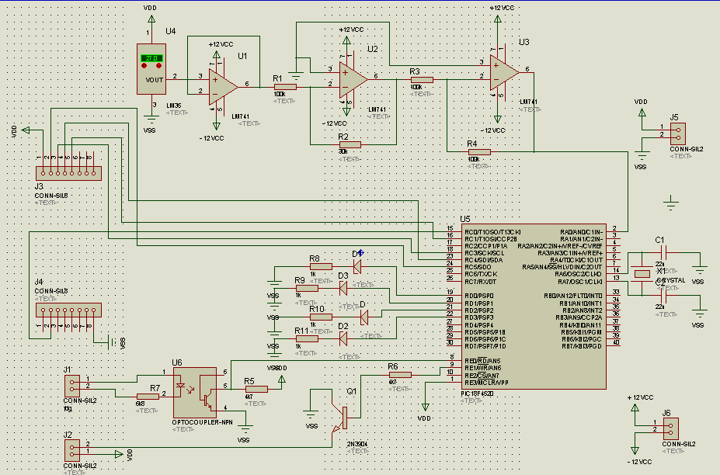
DISEÑO DEL HARDWARE

Slide 14
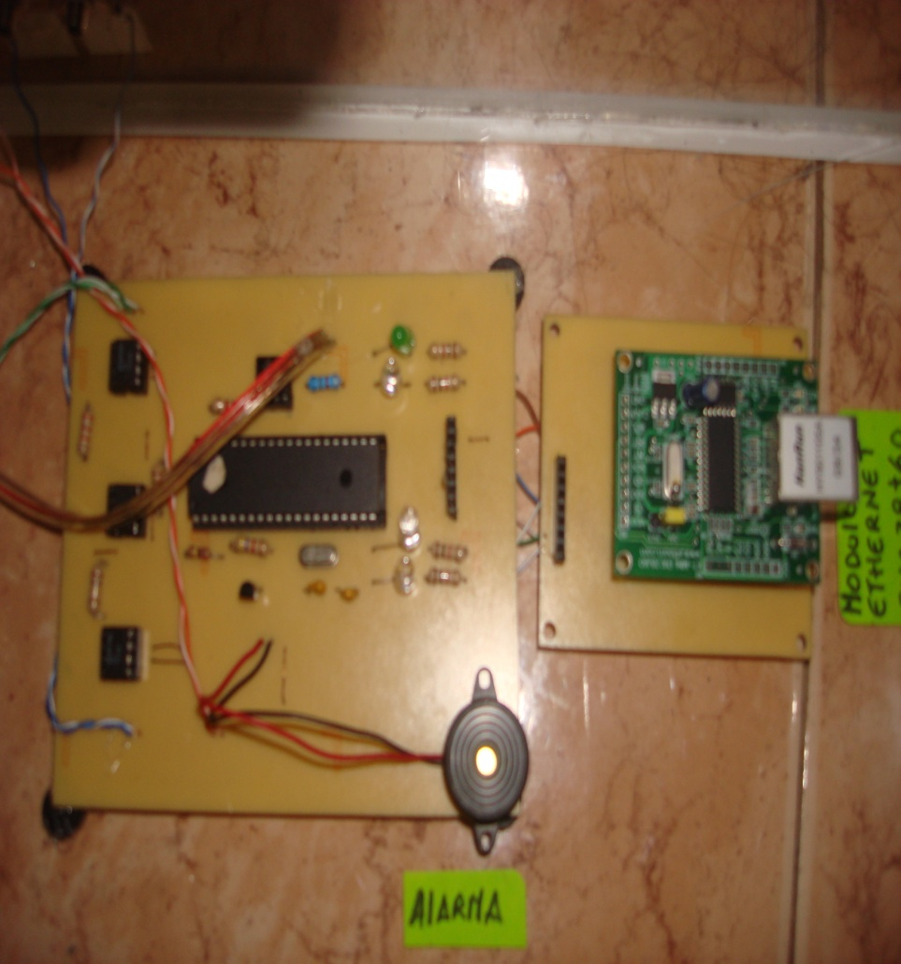
DISEÑO DEL HARDWARE

Slide 15
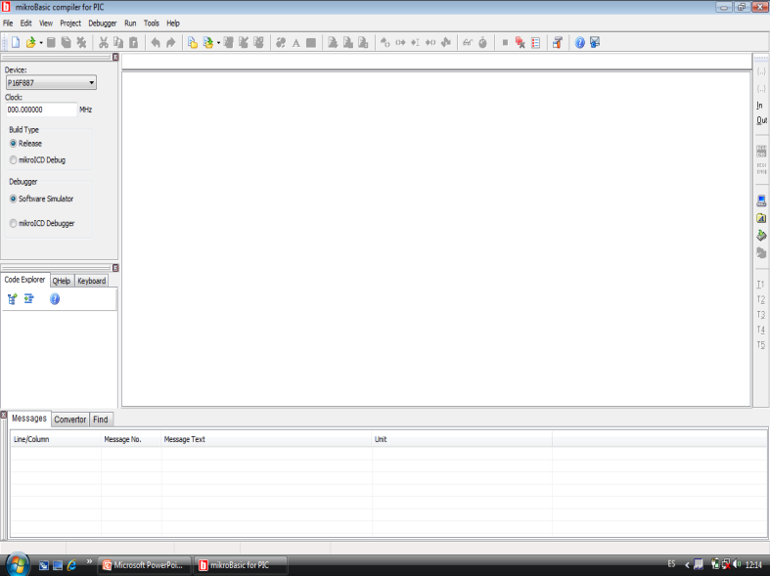
DISEÑO DEL SOFTWARE
MikroBasic
Configuración de Comunicación
Configuración y lectura del ADC.
Configuración del punto de consigna
de la alarma.

Slide 16
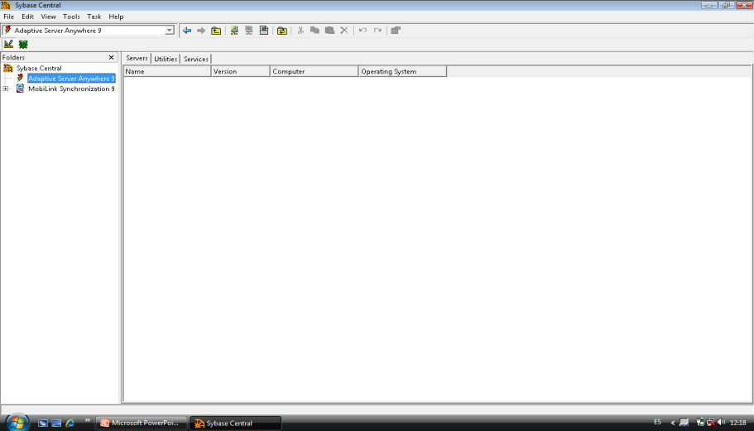
DISEÑO DEL SOFTWARE
Sybase
Conexión
Creación de Tabla

Slide 17
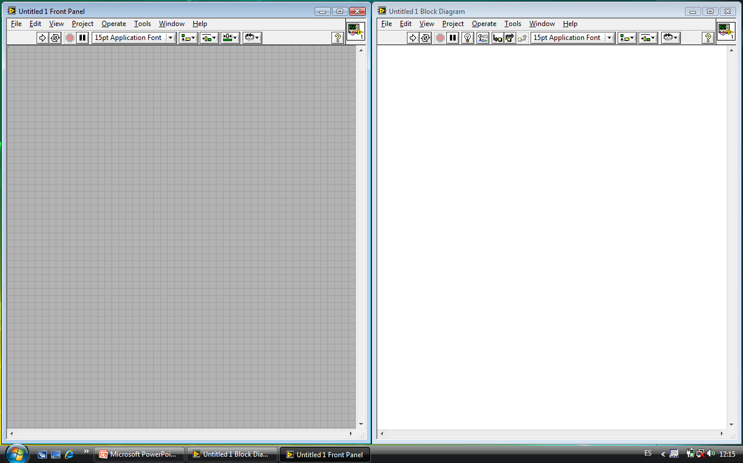
DISEÑO DEL SOFTWARE
LabView
Adquisición de Datos
Inicialización y Visualización de
Cámaras
Captura, archivo de Imágenes y
Base de Datos
Configuraciones para el
administrador

Slide 18
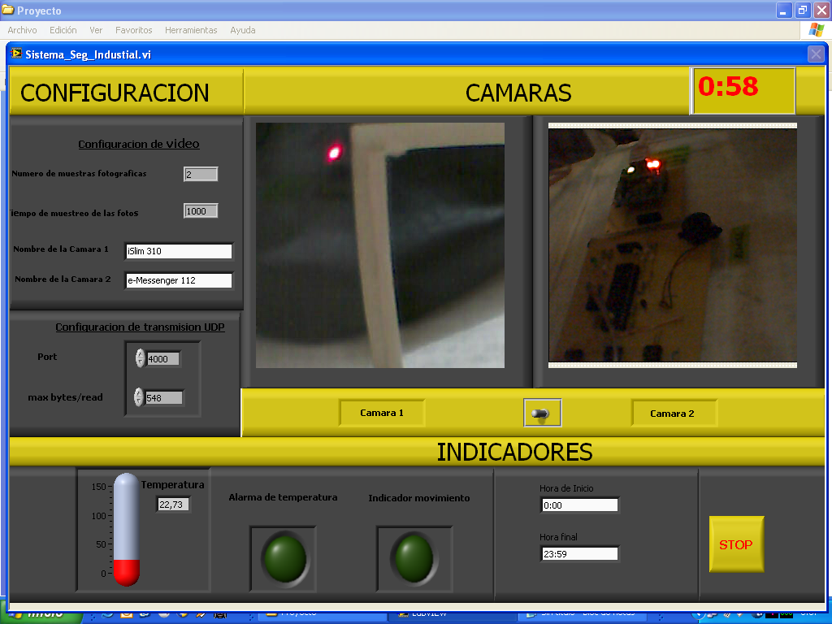
DISEÑO DEL SOFTWARE

Slide 19
CONCLUSIONES
Con nuestro proyecto se pretende dar un ejemplo del sinnúmero de aplicaciones que se pueden realizar utilizando LABVIEW y su aplicación IMAQ VISION. Además este trabajo representa un estudio básico en el que se demuestra que se puede llegar a implementar proyectos interesantes con aplicaciones comerciales en nuestro país, es decir que se pueden generar soluciones propias y no depender de soluciones importadas.

Slide 20
CONCLUSIONES
Sensores de: temperatura LM35 y de movimiento LX16C fueron escogidos para la implementación del presente proyecto debido a las características y facilidades que presentan. La detección de movimiento mediante el sensor LX16C con tecnología de rayos infrarrojos es capaz de detectar patrones cambiantes en un rango de 2-11m a 180°, lo que lo hace interesante para esta aplicación. Igualmente el sensor de temperatura con su rango desde -55°C a +150°C es más que suficiente para el prototipo planteado. Añadiendo a todo esto el bajo costo de los mencionados sensores, esto hace posible la realización práctica de este proyecto con limitados recursos económicos.

Slide 21
CONCLUSIONES
Como protocolo de comunicación se utiliza el UDP para la comunicación entre los dispositivos que estén en red tanto para el control de temperatura como para la entrada - salida de personal a un lugar determinado. Se utilizaron cámaras WEB e IP en el manejo de imágenes. El microcontrolador 18F4520 es el que permite el envío de señales de los sensores a la computadora por medio de Ethernet utilizando el módulo ENC28J60.

Slide 22
CONCLUSIONES
Para realizar la adquisición de imágenes con las cámaras IP debemos utilizar controles ActiveX enlazados con las librerías DLL(Dinamic Link Library) de la cámara y a su vez esta debe contener métodos como Picture, Snapshoot, Size, format, etc. Para la cámara IP Genius la librería "MULTIVIEW" que es la DLL de la cámara no contiene métodos para enlazarse con LabView por ello para la realización de este proyecto usamos cámaras Genius que nos brindan las características necesarias para la fácil captación de las imágenes que se desea para la simulación del programa.

Slide 23
RECOMENDACIONES
Se recomienda para el sensor de temperatura utilizar un acondicionamiento de señal para que trabaje a su máximo rango.
Para una aplicación más robusta y de mayor precisión es recomendable utilizar el protocolo TCP/IP para el envío de datos que en el caso de existir colisiones o errores en la transmisión, sus capas se encargan de solicitar la retransmisión de paquetes lo que no ocurre con el protocolo UDP.

Slide 24
GRACIAS

